Slide 1
33 | 泛型工具实践1 - 识别与推断
周爱民（Aimingoo）

Slide 2
目录
1
理解 JS / TS 中的某些类型的基础概念
2
单类型的识别
3
利用推断的类型识别
4
等值检测（Equal）
5
总结

Slide 3

基础类型
（Base types）
组合类型
（Combination types）
单类型
（standalone type）
字面风格的
（Literal style / literal expression）
结构组合
非顺序存储
顺序存储
表达式类型
（expression type）
特殊类型
（Special types）
this
never
数组：X[] = [X, X, …]
void
空值类型
列表
List
…
any
unknown
等同
null
模板字面量类型
null
undefined
元组：[X, Y]
其它可计算特性：…
字面类型
（Literal types）
undefined
string
映射类型（列举）
'a', 'aa', ...
0, ...
number
对象：{a: ..., b: ...}
元组类型（展开）
1n, ...
泛化
boolean
包装类
true/false
bigint
对象类型
（Object type）
索引签名
对象
Object
对象：x: object
条件类型：extends
unique symbol
可索引
记录：Record<>
More …
symbol
可迭代
迭代签名
索引访问：T[k]
可创建
枚举：enum ...
原始类型
（Primitive types）
可调用
构造签名
键名查询：keyof T
可列举
类：class ...
类型查询：typeof V
调用签名
构造器
成员声明
函数
Function
...
生成器函数: function*()...
交叉类型：X & Y
一般函数: function x() …
联合类型：X | Y
箭头函数: x = ()=>...
接口类型
（Interface type）

Slide 4
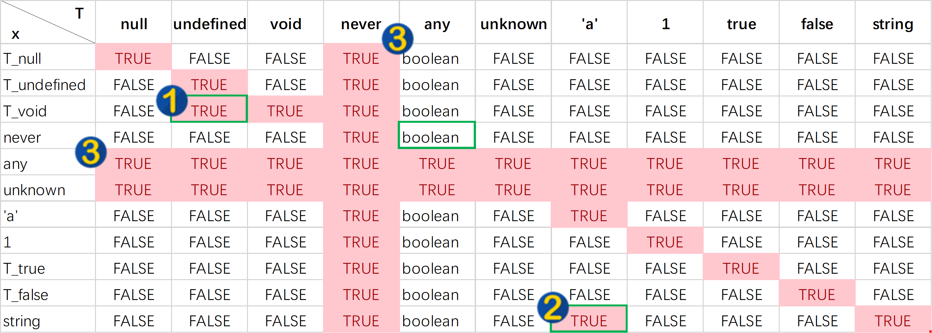
简单类型间的赋值兼容性
* never 可以赋给任何类型，但只能被 any 和 never 赋值
* unknown 只能赋给 any 和 unknown，但可以被任何类型赋值

Notes:
存在如下例外规则
1、 undefined可以赋给void；反之不成立。
2、 字面量值（作为子类型）可以赋给对应的类型，例如'a'赋给string；反之不成立。（该规则对string/boolean/number/bigint适用）
3、 any和unknown在类型兼容性上类似：1）总是可以接受任何类型；2）any能赋给任何类型，而unknown只能赋给unknown和any。

Slide 5

总结
谓词签名（以及断言签名）与它的类型
2. IsXXX<> 中的处理
any / never 和 联合类型的特殊处理
充分利用类型（泛型声明可以反向推断类型）
3. 没有可信赖的 Equal<A, B> 泛型工具
某些情况下需要有选择性的使用

Slide 6

THANKS

